Slide 1
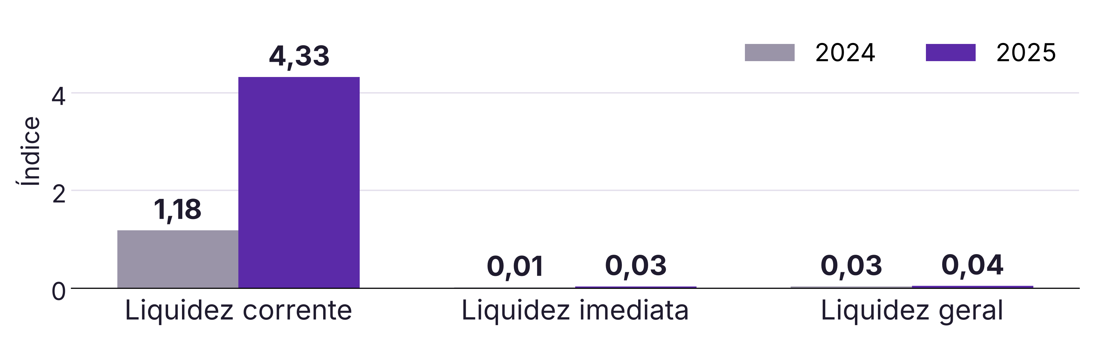

Proposição de Análise Automatizada Contábil com R
Paulo Fuakala Dina · Orientador: Francisco Gildemir Ferreira da Silva.
Curso de Finanças, Universidade Federal do Ceará (UFC) — Bolsistas PIBITI
Resumo
Este trabalho propõe um fluxo automatizado em R para a análise econômico-financeira de concessionárias de infraestrutura, aplicado às demonstrações de concessionárias aeroportuárias. O código padroniza as planilhas e calcula as variações entre anos. Entre 2024 e 2025, a receita total cresceu 35,5% e a liquidez corrente subiu de 1,18 para 4,33. O próximo passo é automatizar o cálculo dos indicadores, com base no pacote adcontabil, para apoiar a tomada de decisão.
Introdução
Resultados
A análise econômico-financeira de concessionárias de infraestrutura avalia a sustentabilidade financeira e a eficiência da gestão. O grande volume de informações nas demonstrações e a necessidade de interpretar indicadores específicos tornam o processo trabalhoso e pedem apoio computacional.
Entre 2024 e 2025, a receita total cresceu 35,5% e o lucro operacional quase quadruplicou (+298%); o exercício passou de prejuízo a lucro.
A liquidez corrente subiu de 1,18 para 4,33, mas o endividamento geral segue acima de 100% (104,9% em 2025).
O intangível responde por cerca de 96% do ativo total, peso elevado e característico das concessionárias.
Objetivo
Contribuir para o desenvolvimento de métodos computacionais de análise fundamentalista de concessionárias, usando R e Python para automatizar o processamento de informações financeiras.
Metodologia
Conta | 2024 | 2025 | Variação
Receita total | 1.064.168 | 1.442.248 | +35,5%
Lucro bruto | 390.762 | 622.975 | +59,4%
Lucro operacional | 301.210 | 1.200.091 | +298,4%
Resultado do exercício | −651.528 | 360.475 | prejuízo → lucro
1
Revisão da literatura: análise fundamentalista, demonstrações contábeis, concessões e IA em finanças (LLMs, FinGPT).
2
Coleta: demonstrações da Concessionária dos Aeroportos da Amazônia, do Aeroporto Rio de Janeiro e da PRS Aeroportos.
Concessionária Aeroporto Rio de Janeiro. Valores em R$ mil, conforme as demonstrações financeiras.
Conclusões
3
Padronização em R: nomes dos indicadores, variação 2024–2025 (absoluta e %), divisões por zero e grafia.
Unir análise fundamentalista, R e Python e revisão da literatura é uma estratégia promissora para avaliar concessionárias.
O código em R já padroniza as planilhas e calcula as variações entre anos.
Próximo passo: automatizar o cálculo dos indicadores e apoiar a decisão, tendo o pacote adcontabil como base.
4
Indicadores: liquidez, estrutura de capital, endividamento e rentabilidade.
Referências: AMEL-ZADEH, A.; CALLIESS, J.-P.; KAISER, D.; ROBERTS, S. Machine learning-based financial statement analysis. SSRN, 2020. Disponível em: https://ssrn.com/abstract=3520684. · PERLIN, M. S. Processamento e análise de dados financeiros e econômicos com o R. 2. ed. 2018. · SOUSA, L. adcontabil: pacote em R para análise de demonstrações contábeis. GitHub. Disponível em: https://github.com/LissandroSousa/adcontabil.R. · YANG, H.; LIU, X.-Y.; WANG, C. D. FinGPT: open-source financial large language models. SSRN, 2023. Disponível em: https://ssrn.com/abstract=4489826.
Fontes dos dados: CONCESSIONÁRIA DOS AEROPORTOS DA AMAZÔNIA S.A. Demonstrações contábeis em 31 de dezembro de 2024 (relatório do auditor independente). Disponível em: https://www.tefe-airport.com.br/sites/default/files/2025-05/DF%20CAAM%202024_VF.pdf. · CONCESSIONÁRIA AEROPORTO RIO DE JANEIRO S.A. Demonstrações financeiras em 31 de dezembro de 2025. Rio de Janeiro, 2026. Documento não publicado, obtido junto à ANAC por pedido de acesso à informação (Lei nº 12.527/2011), protocolo 50001.137413/2026-54, respondido em 1 jul. 2026. · PRS AEROPORTOS S.A. Demonstrações contábeis em 31 de dezembro de 2025 (relatório do auditor independente). Disponível em: https://paxaeroportos.com.br/wp-content/uploads/2026/02/0950-26-DC-PRS-Aeroportos-S.A.pdf.
Apoio: PIBITI/CNPq · UFC

